Slide 1
Desenvolvimento Mobile com Android
1ª Semana: Aplicações e Armazenamento de Dados
Objetivo:
Introduzir conceitos úteis para o desenvolvimento móvel com Android, avaliando os participantes ao termino do treinamento.
Venilton Falvo Júnior
Analista de Sistemas – DO
1-5 de Agosto de 2014

Slide 2
Ementa
1ª Semana: Aplicações e Armazenamento de Dados
Introdução
Configurações de Ambiente
Aplicações Android
SQLite
2ª Semana: Recursos Nativos e Interoperabilidade
Câmera
Ligações e SMS's
REST
Tarefas Assíncronas
3ª Semana: Frameworks e Bibliotecas
ORMLite
Android Annotations
GSON e Jackson
4ª Semana: Revisão e Avaliação

Slide 3
Agenda – 1ª Semana
Introdução
O que é o Android?
Histórico de Versões
Dashboards
Configuração de Ambiente
Possibilidades
SDK Manager
Emulação
Aplicações Android
Estrutura
Layouts e Widgets
Bibliotecas de Suporte
SQLite
Conceito
Aplicação

Slide 4
1. Plataforma
O que é o Android?
Um sistema operacional para dispositivos móveis baseado no core do Linux.
Adquirido pela Google, em 2005, através da compra da empresa Android Inc, fundada por Andy Rubinera, Nick Sears e Chris White.
Anunciado em 5 de novembro de 2007, junto com a criação da Open Handset Alliance (OHA).

Slide 5
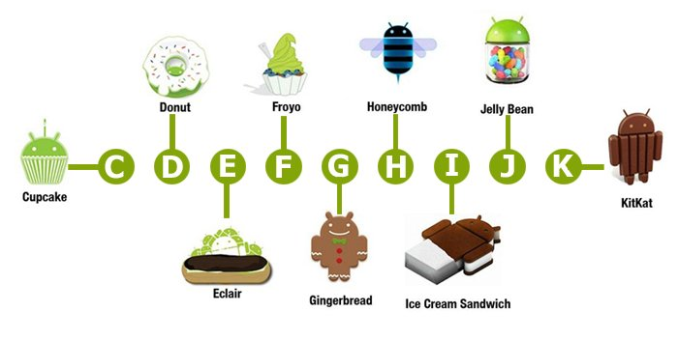
1. Plataforma
Histórico de Versões

Slide 6
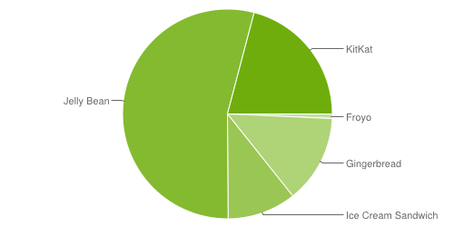
1. Plataforma
Dashboard
Versão | Nome | API | Distribuição (Agosto de 2014)
2.2 | Froyo | 8 | 0.7%
2.3.3 - 2.3.7 | Gingerbread | 10 | 13.6%
4.0.3 - 4.0.4 | Ice Cream Sandwich | 15 | 10.6%
4.1.x | Jelly Bean | 16 | 26.5%
4.2.x |  | 17 | 19.8%
4.3 |  | 18 | 7.9%
4.4 | KitKat | 19 | 20.9%

Slide 7
2. Configuração de Ambiente
Possibilidades
ADT Bundle Java JDK [1]; ADT Bundle [2]. | Eclipse + Plugin Java JDK [1]; Android SDK [3]; Eclipe Standard [4]; ADT Plugin [5]. | Android Studio Java JDK [1]; Android SDK [3]; Android Studio [6];

Slide 8
2. Configuração de Ambiente
SDK Manager (Pacotes Mínimos)
Android SDK [3]
Tools
Android SDK Tools
Android SDK Plataform Tools
Android SDK Build-tools
Android X (API Y)
SDK Plataform
System Image (Em caso de execução via emulador)
Extras
Android Support Library

Slide 9
2. Configuração de Ambiente
Emulação
Direta (USB)
Dispositivo Móvel
AVD
Intel x86 Atom
Intel HAXM [7] (otimizador)
ARM EABI v7a
Máquina Virtual
Projeto Android x86 [8]

Slide 10

3. Aplicações Android
Exercício 1 (Hands-On):
Criação de um novo Android Application Project para a introdução ao desenvolvimento Android, através do famoso Hello World.

Slide 11
3. Aplicações Android
Estrutura
src – Código fonte da aplicação.
gen – Arquivos gerados automaticamente pelo IDE.
bin – Arquivos compilados pelo IDE.
libs – Bibliotecas adicionais (JAR’s).
res:
drawable – Imagens (suporte a múltiplas resoluções).
layout – Telas.
menu – Menus.
values – strings e estilos (suporte a múltiplas API’s).
AndroidManifest.xml – Armazena todas as configurações do aplicativo Android. Em uma comparação com sistemas Web ele seria equivalente ao web.xml (Java) ou Web.config (.NET).

Slide 12
3. Aplicações Android
Layouts
As interfaces da aplicação são definidas em arquivos XML que ficam na pasta res/layout.
O acesso aos recursos de uma aplicação Android é feito através da classe R.java, que fica na pasta gen. O nome R é a abreviação de Resources.

Slide 13
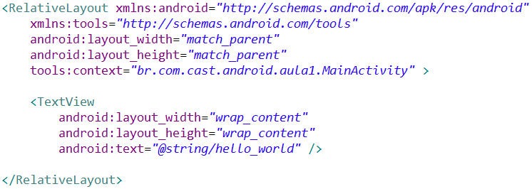
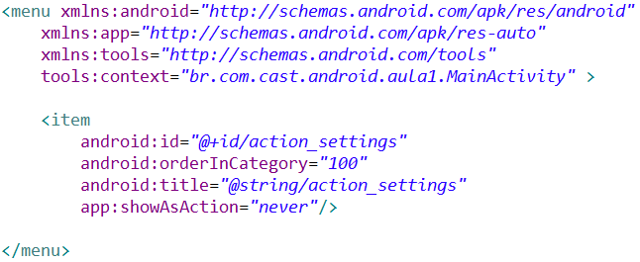
3. Aplicações Android
Layouts
res/layout/activity_main.xml:
res/menu/main.xml:

Slide 14
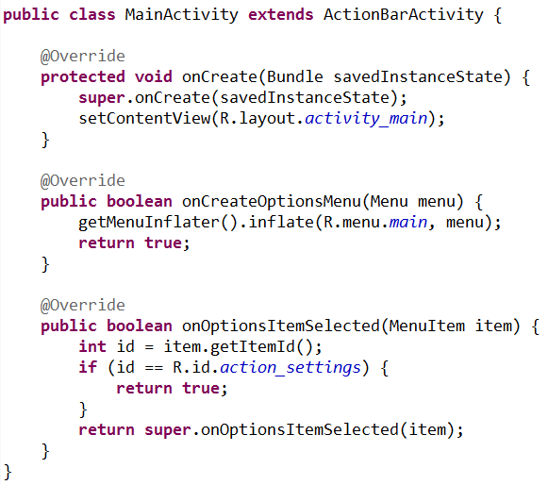
3. Aplicações Android
Activities

Slide 15
3. Aplicações Android
Activities
Uma Activity é o componente responsável por mostrar uma tela ao usuário. Sempre que você quiser criar uma nova tela na aplicação, deverá criar uma classe que herde de Activity ou ActionBarActivity (appcompat_v7).
onCreate – chamado quando a activity é criada.
onStart – chamado após o onCreate, e antes da activity se tornar visível.
onResume – chamado após o onStart, quando a activity se torna visível.
onPause – é chamado após o onResume, quando a activity está para perder a visibilidade para outra activity.
onStop – a activity não está mais visível para o usuário.
onDestroy – a activity está prestes a ser destruída.

Slide 16
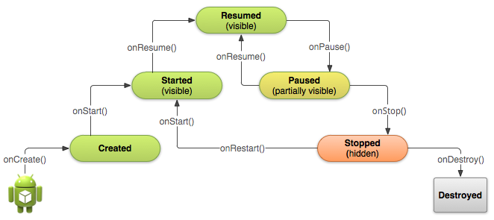
3. Aplicações Android
Activity LifeCicle:

Slide 17
3. Aplicações Android
Conceitos chave 01/09:
Configuração do ambiente de desenvolvimento;
Estrutura de uma aplicação android;
Função do arquivo AndroidManifest.xml;
Função da classe R.java.

Slide 18
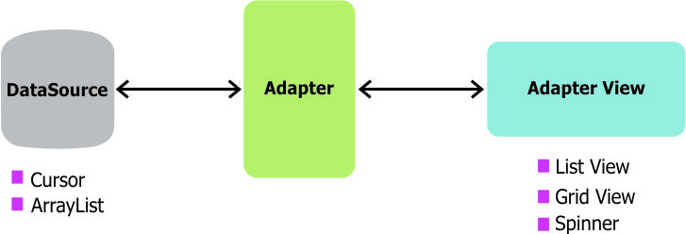
3. Aplicações Android
Relação entre List View e Adapter

Slide 19
3. Aplicações Android
Intents
Intents são objetos responsáveis por passar informações, como se fossem mensagens, para os principais componentes da API do Android, como as Activities, Services e BroadCast Receivers.
Para que um destes componentes seja instanciado, é necessário que seja criado um Intent, mesmo quando não temos nenhuma informação para passar para o componente criado.
Exemplo:

Slide 20
4. Layouts e Widgets
Exercício 2 (Hands-On):
Criação de um CRUD de Contatos com o objetivo de fixar os conceitos relacionados a Activities, Layous e Intents. Além da introdução aos mecanismos de validação e apresentação de mensagens.

Slide 21
3. Aplicações Android
Conceitos chave 02/09 e 03/09 :
Ciclo de vida de uma Activity;
Conceito de Intent’s;
Relação entre ListView e Adapter;
Validação de campos.

Slide 22
4. SQLite
SQLite [9]
Open Source – Projeto aberto.
Self-Contained – É em grande parte autossuficiente. E exige apoio mínimo de bibliotecas externas ou do sistema operacional.
Serverless – Um processo que quiser acessar o banco de dados lê e escreve diretamente dos arquivos de banco de dados em disco.
Zero-Configuration – SQLite simplesmente funciona.
Transactional – Permite o controle de transações.
Runtime Memory – Aproximadamente 250 Kb.
Standard SQL Syntax – Padrão de sintaxe universal.

Slide 23
4. SQLite
Tipos Suportados
TEXT – Uma string armazenada usando UTF-8, UTF-16BE ou UTF-16LE.
INTEGER – Inteiro com sinal, armazenado em 1, 2, 3, 4, 6 ou 8 bytes dependendo da grandeza do valor.
REAL – Valor de ponto flutuante armazenado em 8 bytes.
BLOB – Tipo utilizado para o armazenamento de dados maiores.

Slide 24
4. SQLite
Exemplo:
DROP TABLE IF EXISTS tb_empregado;
CREATE TABLE tb_empregado (
id INTEGER PRIMARY KEY,
cpf TEXT UNIQUE NOT NULL,
nome TEXT NOT NULL,
salario REAL NOT NULL
);

Slide 25
4. SQLite
Exercício 3 (Individual):
Com base no exemplo apresentado, crie os scripts de DROP e CREATE para a entidade Contato.

Slide 26
4. SQLite
Exercício 4 (Hands-On):
Alteração na camada de acesso a dados do CRUD de Contatos com o objetivo de fixar os conceitos relacionados a SQLite. As informações, antes armazenadas em memória, agora devem ser persistidas no banco em questão.

